Slide 1
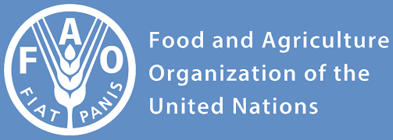
Étude sur l’alimentation dans le monde
Hébert Thomas

Slide 2
Contexte et spécification des données
Méthodologie de l’analyse
Analyses
Analyses complémentaires
Sommaire

Slide 3
Contexte et spécification des données
L’étude consiste à mettre en lumière l’alimentation dans le monde.
Ce travail porte sur la partie « historique » allant de 2013 à 2017.
Pour ce faire, nous avons à notre disposition 4 fichiers CSV :
Disponibilité alimentaire ➔ Disponibilité des aliments en quantité suffisante par pays classé dans différentes catégories en 2017
Insécurité alimentaire ➔ Recensement par pays du nombre de personnes en sous-nutrition entre 2013 et 2017
Population ➔ Recensement par pays de la population mondiale entre 2013 et 2017
Aide alimentaire ➔ Liste de produits alimentaires fournis aux pays dans le besoin entre 2013 et 2016
L’ensemble de ces données est accessible librement via la base de données FAOSTAT.

Slide 4
Méthodologie de l’analyse
Importer
Nettoyer
Fusionner
Analyser
Agréger

Slide 5
Analyses

Slide 6
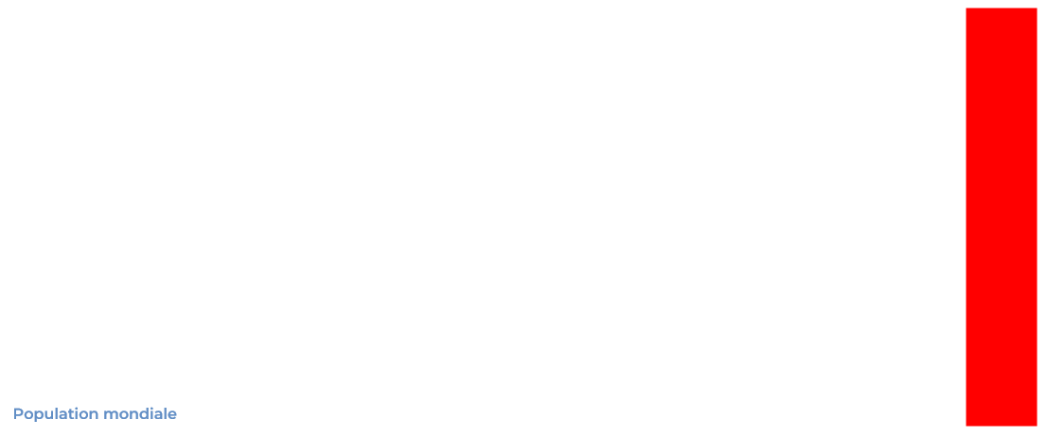
1. Proportion de personnes en état de sous-nutrition dans le monde en 2017
536 millions de personnes souffrent de sous-nutrition dans le monde en 2017, cela représente presque 1 humain sur 10…
7%

Slide 7
2. Nombre théorique de personnes qui pourraient être nourries en 2017
Avec 2200 Kcal par personne et par jour*,
126% de la population mondiale pourrait être nourrie avec la totalité des kcals disponible.
*https://www.lepoint.fr/monde/la-fao-defend-ses-chiffres-de-la-faim-29-11-2016-2086634_24.php

Slide 8


3. Nombre théorique de personnes qui pourraient être nourries uniquement avec des végétaux en 2017
Les produits d’origine végétale représentent plus de 80% de la disponibilité alimentaire mondiale !

Slide 9

3. Nombre théorique de personnes qui pourraient être nourries uniquement avec des végétaux en 2017
103% de la population mondiale pourrait être nourrie seulement avec des produits d’origine végétale !

Slide 10
4. Répartition de la disponibilité intérieure mondiale
Seulement la moitié de la disponibilité intérieure mondiale est consacrée à l’alimentation humaine !
49,5%

Slide 11
5. Part de l'utilisation des principales céréales entre l’alimentation humaine et animale
Le riz, le millet, et le blé sont utilisés en priorité pour les humains, le reste étant principalement réservé aux animaux.

Slide 12
6. Liste des 10 pays où la proportion de personnes en état de sous-nutrition est la plus forte en 2017
Sur les 3 premiers pays, presque la moitié de la population est en état de sous-nutrition !
Ces 10 pays représentent 11% de la population mondiale en sous-nutrition.

Slide 13
7. Liste des 10 pays qui ont le plus bénéficié de l’aide alimentaire entre 2013 et 2016 (en kg)
On ne retrouve aucun des 10 pays avec la plus grande proportion de personnes en sous-nutrition.
Ces 10 pays représentent à eux seuls 68% de l’aide mondiale.

Slide 14
8. Évolution de l’aide alimentaire pour les 5 pays qui en ont le plus bénéficié entre 2013 et 2016
Le Yémen est toujours dépendant de l’aide tandis que les 4 autres pays n’en n’ont quasi plus bénéficié entre 2015 et 2016.

Slide 15
9. Liste des 10 pays qui ont la plus forte disponibilité alimentaire par habitant
Nous avons affaire ici à des pays majoritairement
développés.
Tous surpassent les recommandations de la FAO en kcals.

Slide 16
9. Liste des 10 pays qui ont la plus faible disponibilité alimentaire par habitant
Aucun de ces 10 pays ne dépassent la recommandation des 2200 kcals de la FAO.

Slide 17


10. Étude sur le manioc en Thaïlande
La Thaïlande représente 12% de la production mondiale de manioc.
Producteur
La Thaïlande exporte 70% de la production mondiale de Manioc.
Exportateur

Slide 18


10. Étude sur le manioc en Thaïlande
Malgré une disponibilité par habitant évaluée à 2785 kcals, 9% de la population est en état de sous-nutrition en Thaïlande.

Slide 19
10. Étude sur le manioc en Thaïlande
3% seulement pour la nourriture !
83% pour l’exportation !

Slide 20
Analyses complémentaires

Slide 21
Aide alimentaire entre 2013 et 2016
Malgré une sous-nutrition constante au cours des quatre années, l'aide alimentaire fournie en 2016 ne représente qu'un quart de celle fournie en 2013.

Slide 22
Haïti
Bien qu’étant le pays avec la plus grande proportion de personnes en sous-nutrition, Haïti ne représente que 1% des aides alimentaires.
Le pays consacre la majeure partie de sa disponibilité pour l’alimentation humaine.

Slide 23
Corrélation entre la sous-nutrition et la disponibilité alimentaire
Il semble y avoir une corrélation entre la disponibilité alimentaire par habitant et le taux de sous-nutrition au sein des populations des différents pays.

